Slide 1
ANALYSE ET GESTION DE PROJETS
PATRONS D’ARCHITECTURE

Slide 2
PRÉSENTATION
Trois patrons d’architecture font autorité en matière de développement
d’interfaces graphiques (GUI). Ce sont :
MVC (Modèle-Vue-Contrôle)
MVP (Modèle-Vue-Présentation)
MVVM (Modèle-Vue-Vue Modèle)
La motivation première derrière ces trois patrons est la séparation des
responsabilités afin d’augmenter la cohésion et réduire le couplage.
On part du principe que l’application devrait être traité en deux parties :
Logique du domaine ou logique métier
Logique de présentation
Ce modèle de conception (design pattern) a été imaginé à la fin des années 1970 pour le langage Smalltalk afin de bien séparer le code de l’interface graphique de la logique applicative. Il est utilisé dans de très nombreux langages : bibliothèques Swing et Model 2 (JSP) de Java, frameworks PHP, ASP.NET MVC, etc.

Slide 3
PRÉSENTATION
On part du principe que l’application devrait être traité en deux parties :
Logique du domaine ou logique métier C’est la partie de l’application qui crée, stocke et modifie les données et qui leur donne du sens.
Logique de présentation C’est la partie de l’application qui désigne tout type de logique qui spécifie comment l’interface graphique réagit aux interactions avec l’utilisateur
Ce modèle de conception (design pattern) a été imaginé à la fin des années 1970 pour le langage Smalltalk afin de bien séparer le code de l’interface graphique de la logique applicative. Il est utilisé dans de très nombreux langages : bibliothèques Swing et Model 2 (JSP) de Java, frameworks PHP, ASP.NET MVC, etc.

Slide 4
MVC
Le modèle MVC décrit une manière d’architecturer une application informatique en la décomposant en trois sous-parties :
la partie Modèle Encapsule la logique métier (business logic) ainsi que l’accès aux données. Il peut s’agir d’un ensemble de fonctions (Modèle procédural) ou de classes (Modèle orienté objet). Aussi l’accès aux Services WEB.
la partie Vue S’occupe des interactions avec l’utilisateur : présentation, saisie et validation des données.
la partie Contrôleur Gère la dynamique de l’application. Elle fait le lien entre l’utilisateur et le reste de l’application.
Ce modèle de conception (design pattern) a été imaginé à la fin des années 1970 pour le langage Smalltalk afin de bien séparer le code de l’interface graphique de la logique applicative. Il est utilisé dans de très nombreux langages : bibliothèques Swing et Model 2 (JSP) de Java, frameworks PHP, ASP.NET MVC, etc.

Slide 5
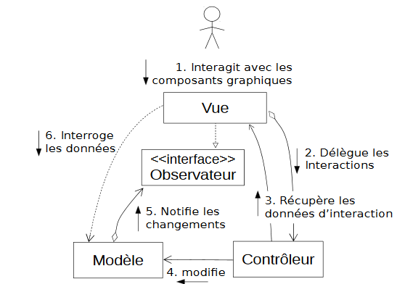
MVC
Le modèle MVC décrit une manière d’architecturer une application informatique en la décomposant en trois sous-parties

Slide 6
MVC
Avantages et inconvénients
Le modèle MVC offre une séparation claire des responsabilités au sein d’une application, en conformité avec les principes de conception déjà étudiés :
Responsabilité unique,
couplage faible
cohésion forte.
Le prix à payer est une augmentation de la complexité de l’architecture.
Dans le cas d’une application Web, l’utilisation du modèle MVC permet aux pages HTML (qui constituent la partie Vue) de contenir le moins possible de code adressé au serveur, étant donné que le scripting est regroupé dans les deux autres parties de l’application.
Cependant l'interface utilisateur dépend de la manière dont les données sont organisées dans le modèle du domaine.

Slide 7
MVC
Avantages et inconvénients (suite)
Différences avec un modèle en couches
Attention à ne pas employer le terme de “couche” à propos du modèle MVC.
Dans une architecture en couches, chaque couche ne peut communiquer qu’avec les couches adjacentes.
Les parties Modèle, Vue et Contrôleur ne sont donc pas des couches, car elles peuvent toutes communiquer entre elles.

Slide 8
MVP
Le modèle MVP diffère du modèle MVC seulement au niveau de la troisième constituante :
la partie Modèle
la partie Vue
la partie Présentation
Une manière d'améliorer MVC est de réduire le couplage entre la vue et le
modèle.
Si nous établissons une règle selon laquelle toutes les interactions
entre la vue et le modèle doivent passer par le contrôleur, le contrôleur devient le lieu unique pour la mise en œuvre de la logique de présentation
La vue est déchargée de toute logique intervenant dans le dialogue avec l’utilisateur.
Le contrôleur devient alors un bloc de Présentation.

Slide 9
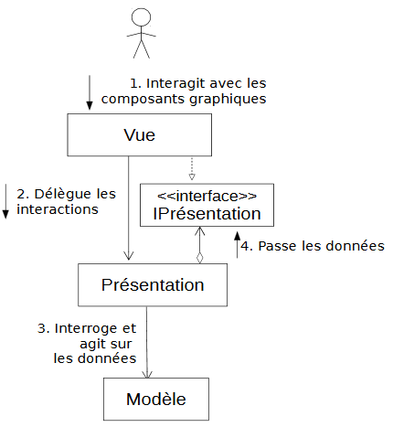
MVP
Le Modèle est uniquement centré sur la logique métier (business logic). Il est totalement déconnecté du dialogue avec l’utilisateur. Cette fois, le modèle est totalement indépendant des autres parties. Concrètement, il n'y a aucune importation de classes des autres parties dans le modèle.
La Vue ne concerne que la gestion graphique. Elle est totalement dépendante de la bibliothèque graphique utilisée. À contrario, elle est totalement indépendante du reste de l'application et débarrassée de toute logique.
La Présentation contient toute la logique de présentation ainsi que l’état courant du dialogue avec l’utilisateur. Elle sait comment réagir aux événements de l'utilisateur en modifiant les données du domaine si nécessaire puis en répercutant les effets vers la vue. Toutefois elle est indépendante de la bibliothèque graphique utilisée. Concrètement, le code n’importe aucune classe de la bibliothèque graphique. Les classes de la présentation font donc le lien entre des classes du modèle et celles de la Vue. La présentation est une implémentation du patron de conception Médiateur.

Slide 10
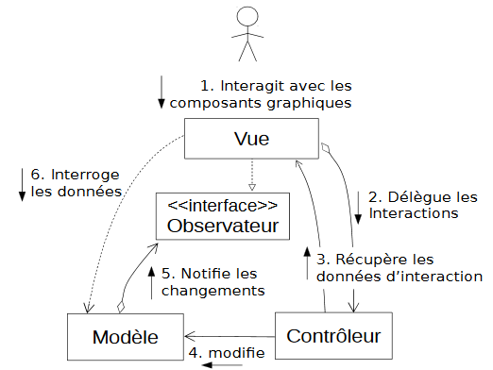
MVC vs MVP
Le patron MVP est un raffinement du patron MVC sur trois points :
La vue ne connaît pas le modèle.
La vue est débarrassée de toute logique.
La vue est abstraite à l’aide d’une interface et elle est la seule à contenir du code de la bibliothèque graphique.

Slide 11
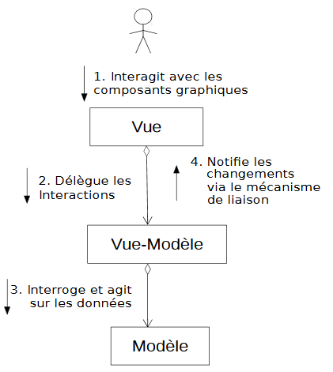
MVVM
Le patron MVVM, est fondamentalement le même que MVP, à l'exception d'une différence majeure. Le retour d'information n'est plus pris en charge par la présentation mais par un mécanisme de liaison de données (data binding)
À chaque fois que la vue-modèle modifie un attribut alors le composant graphique lié dans la vue est informé et peut se mettre à jour.
automatiquement. Tandis que dans MVP, la présentation pousse ces données vers la vue, dans MVVM la vue tire ces données de la vue-modèle.
La Vue ne contient aucune logique. La différence avec MVP réside dans l’utilisation de liaisons entre des composants de la vue et des attributs de la vue-modèle.
La Vue-Modèle contient la logique de présentation et l’état de l‘interface comme la présentation de MVP.
Le Modèle reste le même que pour le patron MVP. Il ne contient donc que la logique métier (business logic).

Slide 12
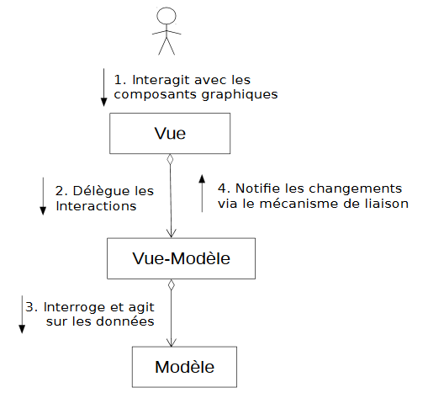
MVP vs MVVM
Le patron MVVM diffère du patron MVP sur les points :
L’avantage indéniable par rapport à MVP est la réduction du code redondant dans la vue-modèle.
C’est une mauvaise idée d'utiliser MVVM si la bibliothèque graphique n’intègre pas nativement ce mécanisme comme dans .NET/WPF ou JavaF.
MVVM ne pose des problèmes que pour des situations non standards

Slide 13
RÉFÉRENCES
Modèles Actifs vs Modèles Passif
Les trois patrons tels qu’ils ont été présentés jusqu’ici considèrent que le
modèle ne peut être changé que par l’intermédiaire de l’interface graphique.
C’est le cas le plus courant et correspond à un modèle dit passif.
Si le modèle peut être changé par d’autres moyens, les conceptions proposées ne
sont plus suffisantes. Par exemple, si une application visualise la température atmosphérique en temps réel qu’elle va chercher sur un site distant et actualise régulièrement dans le modèle. Dans ce cas, le modèle est dit actif.
Pour un modèle actif, il est nécessaire d’introduire à nouveau le patron de conception Observateur pour que la modification du modèle provoque la mise à jour de la vue. Pour le patron MVC, il n’y a rien à faire puisqu’il implémente déjà le patron Observateur entre le modèle et la vue. Par contre pour les patrons MVC et MVVM, il est nécessaire de réintroduire ce patron entre le modèle et la présentation et le modèle et la vue-modèle. La mise à jour est ensuite propagée par la vue selon les
principes induits par le patron. Voir la figure, page suivante.

Slide 14
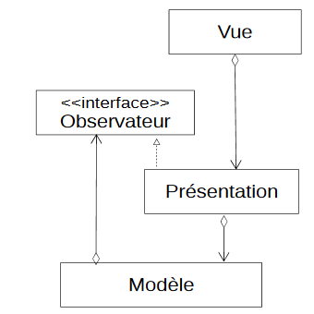
MVC vs MVP
Client - Serveur
La description faite jusqu’à présent considère que l’application est résidente sur un seul nœud. Mais, les patrons peuvent facilement être étendus aux cas
d’applications réparties sur le réseau qui partagent au moins un même modèle.

Slide 15
ANALYSE ET GESTION DE PROJETS
APPLICATION MVC

Slide 16
APPLICATION MVC
Il existe une multitude d’implémentations du MVC :
un gros contrôleur unique
un contrôleur par modèle
un contrôleur pour chaque action de chaque modèle
L’implémentation Un Contrôleur par Modèle sera démontré ici
Cet exercice présentera l’application de gestion de voitures
Dont les fichiers sont distribués dans LEA.

Slide 17
LE CONTROLEUR
Le Controleur : ControllerVoiture.php
Il charge d’abord la classe ModelVoiture
Il récupère le tableau de toutes les voitures.
Puis on appel la vue list.php
<?php
require_once ('../model/ModelVoiture.php');
class ControllerVoiture { public static function readAll() {
//appel au modèle pour gerer la BD
$tab_v = ModelVoiture::getAllVoitures();
//"redirige" vers la vue
require ('../view/voiture/list.php');
} // readAll()
} // ControleVoiture
?>

Slide 18
ACTIONS
On appelle action une fonction du contrôleur.
Une action correspond généralement à une page Web.
Dans notre exemple du contrôleur ControllerVoiture, nous allons bientôt rajouter les actions qui correspondent aux pages suivantes :
afficher toutes les voitures : action readAll
afficher les détails d’une voiture : action read
afficher le formulaire de création d’une voiture : action create
créer une voiture dans la BDD et afficher un message de confirmation : action created
supprimer une voiture et afficher un message de confirmation : action delete

Slide 19
LE ROUTEUR
Le routeur est la partie du contrôleur qui s’occupe d’appeler l’action du contrôleur. Un routeur simpliste serait le fichier suivant controller/routeur.php :
<?php
require_once 'ControllerVoiture.php';
// Appel de la méthode statique $action de ControllerVoiture
ControllerVoiture::readAll();
?>

Slide 20
APPLICATION MVC
Sans avoir accès aux patrons d’architectures, les pages Web mélangent traitement (PHP), accès aux données (SQL) et présentation (balises HTML). Nous allons maintenant séparer toutes ces parties pour plus de clarté.
Partons de l’exemple suivant :
<!DOCTYPE html>
<html>
<head>
<meta charset="UTF-8"> <title>Liste des voitures</title> </head> <body> <?php require_once 'Voiture.php'; $tab_v = Voiture::getAllVoitures(); foreach ($tab_v as $v) $v->afficher(); ?> </body> </html>

Slide 21
RÉFÉRENCES
Références du présent document : https://foad.ensicaen.fr/pluginfile.php/1214/course/section/2927/gui-patterns.pdf
Exemple pratique :
https://romainlebreton.github.io/ProgWeb-CoteServeur/tutorials/tutorial4.html
xc

